Slide 1
Автоматизація системи роботи кафе
КУЛІНАРНИЙ ВЕБ-ЗАСТОСУНОК
Київський національний університет імені Тараса Шевченка
Кафедра програмних систем і технологій
КУЛІНАРНИЙ ВЕБ-ЗАСТОСУНОК
Підготувала студентка ІПЗ-31 Травіна Анастасія Ігорівна
Керівник Юрчук Ірина Аркадіївна
Київ - 2024

Slide 2

Актуальність теми
У сучасному світі актуальність застосунків для пошуку рецептів є очевидною, люди все більше звертають увагу на якість та різноманітність страв.
По-перше, з нинішнім темпом життя організація часу стає важливим моментом, відповідно виникає потреба у спрощенні багатьох повсякденних задач, у тому числі і знаходження рецептів.
По-друге, постійно збільшується кількість різноманітних систем харчування, дієт тощо, що відповідно призводить до зростання попиту на нові актуальні рецепти.
По-третє, постійно змінюються трендові кулінарні стилі, адже кулінарні блоги, соціальні мережі та відомі шеф-кухарі постійно вводять нові рецепти та техніки, які стають популярними серед мас. Люди бажають експериментувати з новими смаками, що робить актуальність застосунків для пошуку рецептів ще більш значущою.
2

Slide 3

Об’єкт, предмет та мета дослідження
Об'єктом дослідження даної курсової роботи є кулінарний веб-застосунок для пошуку та зберігання рецептів.
Предметом дослідження є технології для розробки кулінарного веб-застосунку.
Метою роботи є забезпечення доступу користувачів до інформації про кулінарні рецепти шляхом розробки кулінарного веб-застосунку.
3

Slide 4

Завдання
1
Провести аналіз існуючих на ринку кулінарних веб-застосунків, визначити основні переваги та недоліки, які впливають на досвід користувача.
2
Визначити методи та технології для розробки системи, яка відповідатиме головним вимогам.
3
Розробити веб-застосунок з функцією індивідуалізованого доступу користувачів до кулінарних ресурсів.
4
Провести тестування застосунку та проаналізувати отримані результати.
4

Slide 5

Архітектура системи
Архітектура кулінарного веб-застосунку базується на клієнт-серверній моделі, що забезпечує ефективну роботу та взаємодію між компонентами системи. Основними складовими архітектури є серверна частина та клієнтська частина.
Серверна частина відповідає за обробку запитів від клієнтів, управління даними та забезпечення бізнес-логіки застосунку. Це виконання HTTP-запитів, маршрутизація, управління БД, автентифікація.
Клієнтська частина відповідає за інтерфейс користувача і взаємодію з сервером. Це керування станом системи, взаємодія з сервером шляхом запитів та обробка подій.
5

Slide 6
Технології для реалізації
React - для реалізації користувацького інтерфейсу, що сприяє приємнішому досвіду взаємодії користувача з додатком.
React Router – для організації маршрутизації та забезпечення зручного способу переходу між різними частинами додатку.
Redux Toolkit – для організації стану додатку та управління ним.
Axios - для здійснення HTTP-запитів до сервера та отримання даних.
Express - для реалізації серверної частини додатку, обробки HTTP-запитів та взаємодії з клієнтською частиною.
Jsonwebtoken та JWT Decode – для забезпечення безпеки та автентифікації користувачів шляхом створення, перевірки та декодування токенів.
Mongoose - використовується для спрощення роботи з базою даних MongoDB, тобто для виконання запитів та взаємодії з базою даних.
6

Slide 7
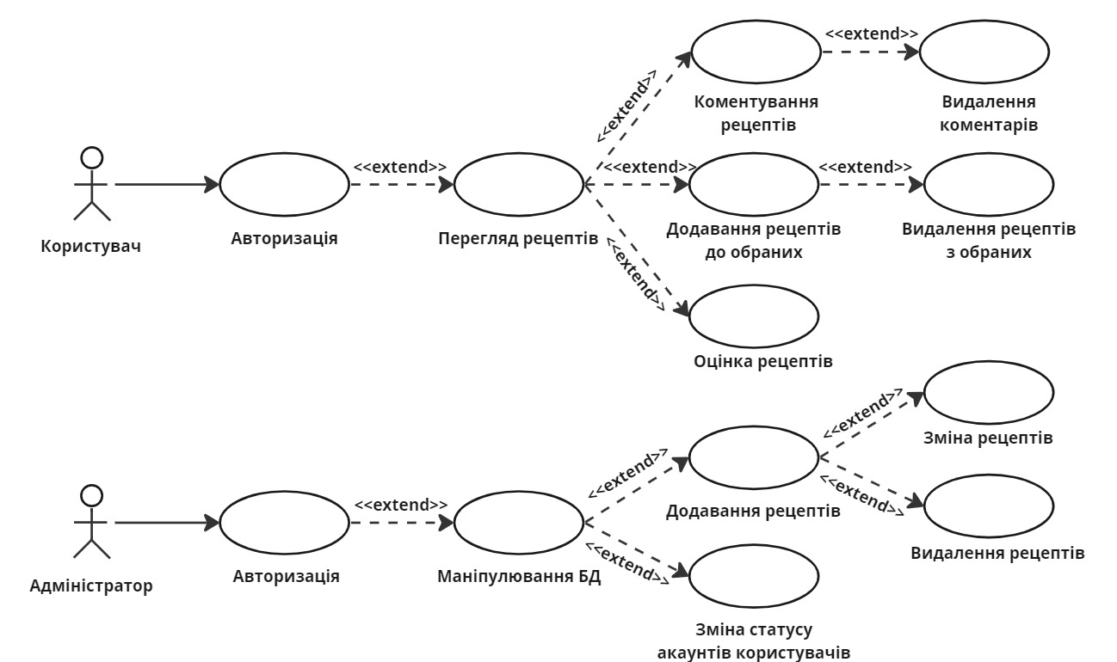
Діаграма прецедентів
відображення варіантів використання системи
7

Slide 8
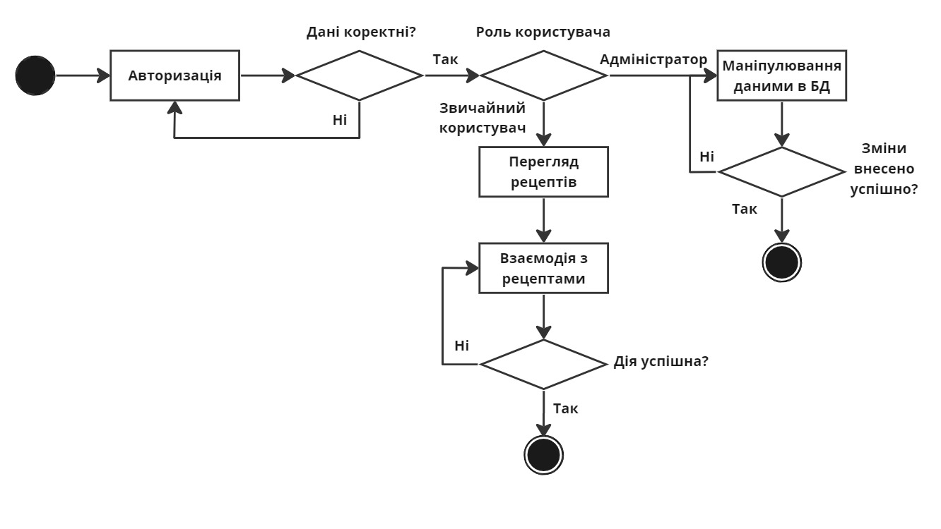
Діаграма діяльності
відображення потоків робіт та операцій
8

Slide 9
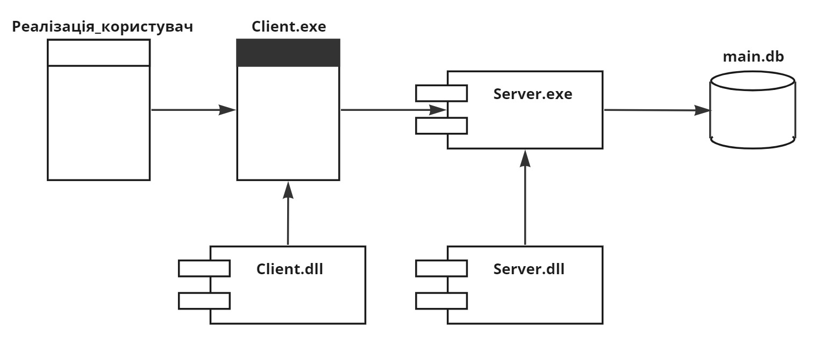
Діаграма компонентів
фізичне представлення системи
9

Slide 10
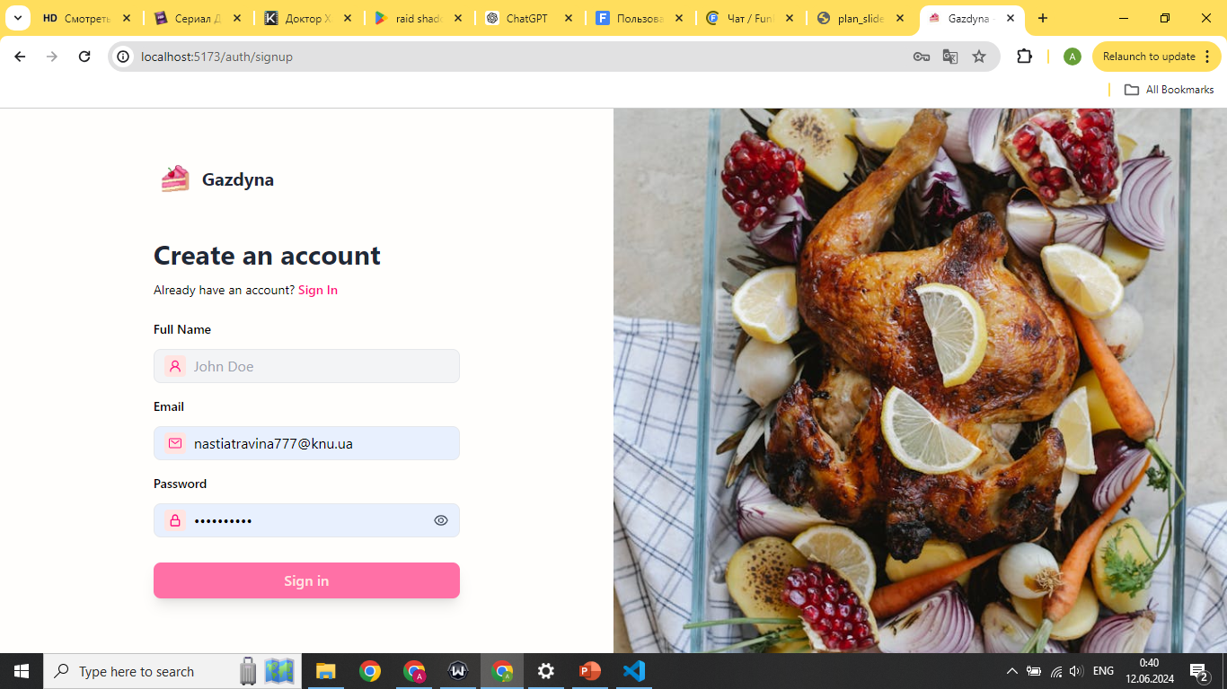
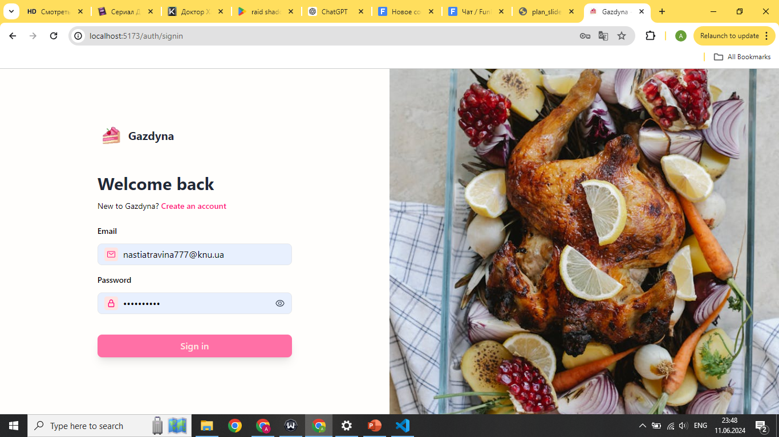
Сторінки реєстрації та авторизації
10

Slide 11
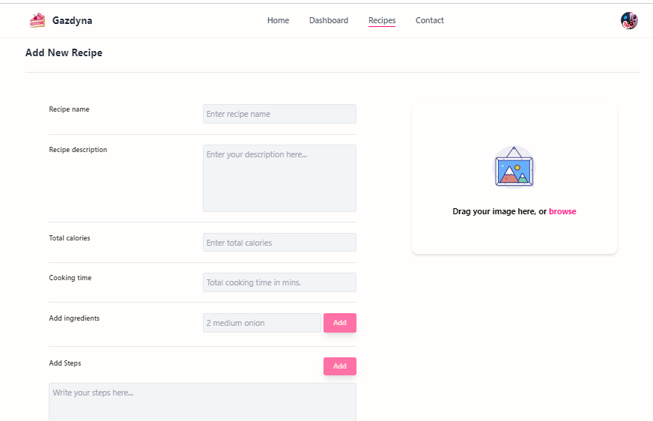
Сторінка додавання рецепта
11

Slide 12
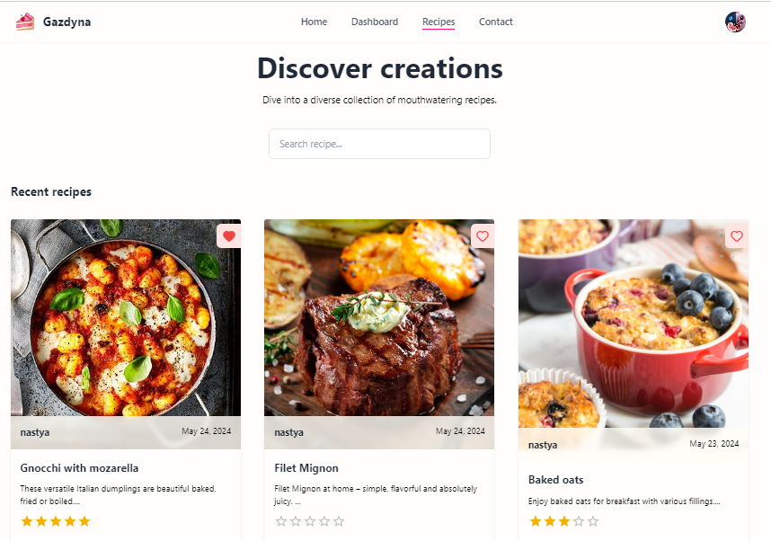
Сторінка пошуку рецептів
12

Slide 13
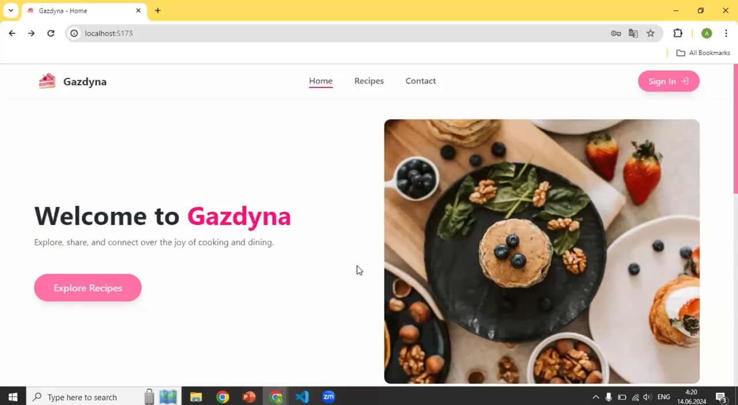
Демонстрація роботи застосунку
12

Slide 14
Аналіз отриманих результатів
На даному етапі реалізовано такі ключові функції:
Реєстрація та авторизація користувача в системі.
Пошук рецептів за назвою.
Додавання рецептів в обране.
Оцінювання рецептів за 5-бальною шкалою та коментування.
Надсилання форми зворотного зв’язку.
Управління користувачами та рецептами через панель керування.
Однак, для досягнення найкращого користувацького досвіду, варто реалізувати ще декілька важливих функцій:
Пошук рецептів за різними фільтрами.
Можливість користувачів оплачувати підписку для розблокування функції додавання власних рецептів.
Додавання генеративного ШІ для створення страв на основі наявних інгредієнтів.
13

Slide 15
Висновки
В ході виконання даної курсової роботи було досягнуто кілька важливих результатів, що дозволяють оцінити її успішність та відповідність поставленим завданням.
По-перше, було проведено аналіз існуючих на ринку кулінарних веб-застосунків. Було виявлено основні переваги та недоліки, які допомогли скласти вимоги до застосунку.
По-друге, визначено методи для розробки системи, що відповідатиме головним вимогам користувачів. Було враховано необхідність наявності інтуїтивно зрозумілого інтерфейсу, швидкого та точного пошуку рецептів, а також можливості для користувачів створювати та керувати власними кулінарними записами.
По-третє, розроблено веб-застосунок з функцією індивідуалізованого доступу користувачів до кулінарних ресурсів та протестовано його.
14

Slide 16
Публікації за темою роботи
Травіна А. Кулінарний веб-застосунок // MSTIoE 2024-11. 11-та Східно-Европейська конференція “Математичні та програмні технології Internet of Everything” (11-12.04.2024, Київ). Зб.матер., КНУ ім.Т.Шевченка. ̶ С. 62.
15

Slide 17

Дякую за увагу

